Slide 1
Microprocessor based automation
Avtomatlashtirishning mikroprotsessorli vositalari
Ma’ruzachi: Sultanov I.R.

Slide 2
5-MAVZU
Avtomatlashtirishning MP larning programmalash tillari
1. «Mashina tillari», «Assembler tili», «Yuqori darajadagi programmalash tillari». Mnemokodlar to`g`risida tushuncha, «Assembler» tilining maydonlari, tuzilishi (strukturasi).
2. MP uchun maxsus programmalashtiriladigan vositalar. Redaktorlovchi, yuklovchi, modellashtiruvchi, sozlovchi programmalar.
3. «Kompilyator» va «Assembler» programmalari, operatsion sistemalar to`g`risida tushuncha.

Slide 3
Til Yaratilgan yili Mualliflar Tashkilot, firma Ada 1979-80 Jean Ichbian Cii-Honeywell (Fransiya) Algol 1960 International Commitee ARL 1961-1962 Kenneth Iverson, Adin Falkoff IBM DELPHI 1995 Borland VASIS, Beysik 1964-1965 JohnKemeny, Thomas Kurtz Dartmouth Colleje C 1972-1973 Dennis Ritchie Bell Laboratories C++ 1980 Bjarne Strostrup Bell Laboratories Kobol 1959-1961 Grace Murray Hopper Fort 1971 Charles H.Moore FORTRAN 1950-1958 John Backus IBM HTML 1989 Tim Berners-Li CERN, Jeneva LISP, LISP 1956-1960 John MCCarthy LOGO 1968-70 Seymour Papert Massachusetts Institute of Techn. Pascal 1967-1971 Niklaus Wirth Federal Institute of Technology (SHveysariya) PL1 1964-1966 PROLOG 1978 Alan Kalmeroe SIMULA 1967 Ole-Yoxan Dal, Kristen Nigaard Norvegiya XM Java 1995 Djeyms Gosling Sun Microsystems Internet. Web Server. Web dasturlash vositalari (tillari) Ma`lumki, yuqori darajadagi dasturlash tillarida yozilgan dasturlarni kompyuterga tushuntirish uchun kompilyator degan qo`shimcha dastur kerak bo`ladi.

Slide 4
Bu versiya o`z bahosida sotiladi, unga ko`rsatiluvchi xizmatlarning barchasi programma yaratuvchisi tomonidan ko`rsatiladi. Build XXXX(XXXX - qurish) - bu, odatda, versiya hisoblanmaydi. XXXX ning o`rnida biror son keladi. Bu son programmaning kompilyatsiya(programmalash tilidan haqiqiy bajariluvchi kodga o`tkazish) sonini bildiradi. Programma yadrosi(qo`shimchalarsiz, asosiy qism)ga nisbatan yuritiladi. Masalan, Windows Vista Beta 2 Build 5308 - Windows Vistaning Beta 2 versiyasi turkumida 5308-kompilyatsiya(OSga nisbatan "kompilyatsiya"ni ishlatish noo`rinroq:)). Update(yangilash) - programmaning biror teshigini(biror kichik xato, kamchiligi) tuzatuvchi kichik yordamchi programma.

Slide 5
Bu yordamchi programmaning hajmi, odatda, kichik bo`lib, faqat o`sha kamchilikni tuzatishgagina xizmat qiladi. Ya'ni bu programmacha biror *.dll faylni yoki programmaishlatuvchi funksiyalardan birortasini "tuzatib" qo`yadi, xolos. Bunday Update("qarz")lar har doim tekin bo`ladi. Service Pack(xizmat paketi) - o`zida bir qancha Update lar bajaruvchi amallarni saqlovchi paket. Uning qisqacha nomi SP. Programmaning haqiqiy versiyasi yoki avvalgi SP dan shu paytgacha bo`lgan xatoliklarni birdaniga tuzatuvchi programma. Ya'ni, u bir qancha Update lar ishini o`zi bajaradi.

Slide 6
Dasturlash tillari, ularning turlari va asoslari (dasturlash tili) Kompyuterda dasturlash bu – kompyuter mikroprotsessori uchun turli buyruqlar berish, qachon, qayerda nimani o`zgartirish va nimalarni kiritish yoki chiqarish haqida buyruqlar berishdir. Ushbu maqolada, qanday dasturlash tillari borligi, eng keng tarqalgan dasturlash tillari va ularning farqi. Hamda, Dasturlashni o`rganish yo`llari haqida suhbatlashamiz Kompyuter dunyosida ko`plab dasturlash tillari mavjud bo`lib, dasturlash va unga qiziquvchilar soni ortib bormoqda.

Slide 7
Bir xil turdagi ishni bajaradigan dasturlarni Basic, Pascal, Ci va boshqa tillarda yozish mumkin. Pascal, Fortran va Kobol tillari universal tillar hisoblanadi, Ci va Assembler tillari mashi tiliga ancha yaqin tillar bo`lib, quyi yoki o`rta darajali tillardir. Algoritmik til inson tillariga qanchalik yaqin bo`lsa, u tilga yuqori darajali til deyiladi. Mashina tili esa eng pastki darajali tildir. Mashina tili bu sonlardan iboratdir, Masalan: 010110100010101 Dasturlash tillari 2 ta katta guruhlarga bo`linadi, Quyi va Yuqori darajali dasturlash tili. Quyi darajali dasturlash tili ancha murakkab bo`lib ular juda maxsus sohalarda ishlatiladi va ularning mutaxassislari ham juda kam. Chunki quyi dasturlash tillari (masalan: assembler) ko`pincha miktoprotsessorlar bilan ishlashda kerak bo`lishi mumkin. Odatda turli dasturlash ishlari uchun yuqori darajali dasturlash tilidan keng foydalaniladi.
EHM (Elektron Hisoblash Mashinasi) endi yuzaga kelgan paytda programma tuzishda, faqat mashina tillarida, ya’ni sonlar yordamida EHM bajarishi kerak bo`lgan amallarning kodlarida kiritilgan. Bu holda mashina uchun tushinarli sanoq, sistemasi sifatida 2 lik, 6 lik, 8 lik sanoq sistemalari bo`lgan. Programma mazkur sanoq sistemasidagi sonlar vositasida kiritilgan. Yuqori darajali dasturlashda, mashina tillariga qaraganda mashinaga moslashgan (yo`naltirilgan) belgili kodlardagi tillar hisoblanadi. Belgilar kodlashtirilgan tillarning asosiy tamoyillari shundaki, unda mashina kodlari ularga mos belgilar bilan belgilanadi, hamda xotirani avtomatik taqsimlash va xatolarni tashhis qilish kiritilgan. Bunday mashina moslashgan til - ASSEMBLER tili nomini oldi.

Slide 8

MASHINA TILIDA PROGRAMMALASHTIRISH.

Slide 9
Hamma programmalashtirish tillarining ichida mashina tili ko`proq umumiydir. Bu yerda programmist mashina funktsiyasidagi terminda fikr qilishi kerak. Mashina, bajarayotgan har bir boshqarishni programmistga ta’minlab beradi. Bunday boshqarish programmaning vaqt bo`yicha bajarilishini va xotiraga uni talab bo`yicha joylashtirishni optimaliashtirib beradi.

Slide 10
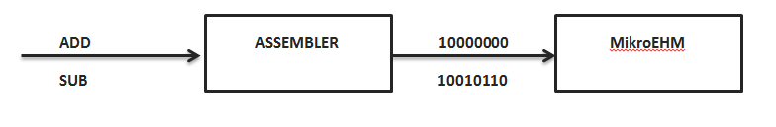
ASSEMBLER TILIDA PROGRAMMALASHTIRISH.
Assembler tilini ishlatganda programmistni MP dan assembler ajratib turadi. Assembler - bu assembler tilidan mashina tiliga o`tkazuvchi (transIyatsiya qiluvchi) vositadir

Slide 11
Assembler tilining mashina tilidan afzalligi shundaki, ya’ni bu tilda programmalash mashina kodlariga nisbatan oddiy bo`lgan ramziy belgilarda bajariladi.
Bu yerda MP ga qo`shimcha funktsiya yuklanadi ya’ni assembler tilida programma tuzish hamda programmani saqlash uchun EHM xotirasining hajmini kattalashtirish.
Bu usulda programmaiashda umumiy xotiradan samarali foydalanish yomonlashadi, chunki haqiqiy programma orqali mashina programmaning hammasini boshqarish mumkinchiligi imkoni bo`lmaydi.

Slide 12
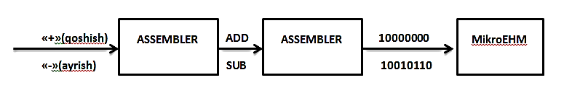
YUQORI DARAJADAGI TIL.
Bu tilga quyidagilar kiradi: ALGOL, FORTRAN, K080L, BEYSIK, RL/1. RL/L2, PASKAL, KARAT, KLIPPER, DELFI va boshqalar. Bu yuqori tillarning har biri alohida xususiyatlarga ega va har xil belgilar, funktsiyalarga tayanadi. Bularning o`xshashligi shundaki, ya’ni ularning hammasi tajribasi yo`q dasturchiga yaqin bo`lgan professional tilda programmalashga imkon beradi.

Slide 13
Programma tuzayotganda mashina tiliga ko`proq imtiyoz beriladi. Chunki mashina tilida xotira registrlarini yacheykalari juda samarali ishlatiladi.
Mashina tilining kamchiliklaridan biri shundaki, ya’ni bu tilda murakkab masalaiami yechish uchun programma tuzish juda qiyin. Chunki programma bevosita ikkilik kodida tuzilishi va EHM kiritilishi kerak. Ikkilik kodida bajariladigan amallami eslab qolish mumkin emas, xatoliklarni tuzatish xam qiyin.
Assembler tilida mashina tiliga nisbatan programma tuzish oson hamda programma qisqaroq hajmga ega, uni tuzishga ko`p vaqt ketmaydi. Lekin bu til qo`shimcha xotirani talab etadi, xotira katakchalari deyarli samarali ishlatilmaydi.
Yuqori darajadagi til esa programmani tez tuzilishi bilan ajralib turadi. Bu til qo`shimcha xotirani talab etadi. Shu bilan birgalikda eng murakkab masalalarni yecha oladi. Bu tilda ishlovchi EHM ancha qimmat turadi.

Slide 14
Programmalash oddiy tilda va shunga o`xshash belgilar asosida tuziladi. Programmaning xatolarini xam tuzatish oson.
Assembler tilida tuzilgan programma ketma-ket so`zlardan yoki operatorlardan tashkil topgan.
Assembler tilidagi operator quyidagi to`rtta maydonni o`z ichiga oladi:
belgilar maydoni;
amallar, buyruqlar maydoni;
operandlar maydoni;
sharxlash maydoni.
Shu maydonlardan faqatgina amallar maydoni (buyruqlar maydoni) zarur, qolgan maydoniar esa bo`lmasligi ham mumkin.

Slide 15
Belgilar maydoni | Buyruqlar maydoni | Operandlar maydoni | Operandlar maydoni | Sarhlash maydoni
@, A, B,….P | MOV A | B
M1: | MOVA | B
M2: | LDAXH | 00 | OE
Belgilar maydoni berilgan operandning simvolik ismini yozish uchun kerak. Simvolik ism programmaning boshqa bir operatorida shu operatorga murojat qilish kerak bo`lsagina kerak bo`ladi.
Simvolik ism sifatida alfavit, rakam ketma-ketligidan tuzilgan ishoralarni (belgilarni) ishlatish mumkin. Eng yuqori uzunlikdagi ism har xil assembler tillarida har xildir va odat bo`yicha 8 ta ishoradan oshmasligi kerak.
Belgiga bittadan to`rttagacha yoki 8 tagacha bo`lgan ishoralarni ishlatish

Slide 16
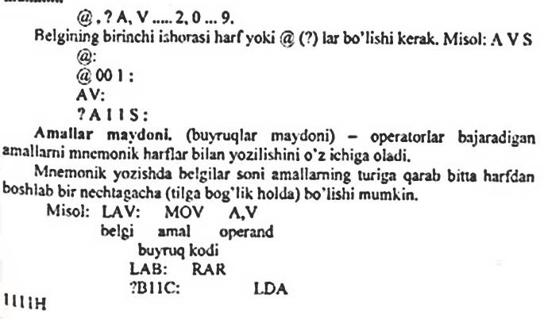
Operandlar maydoni - bitta yoki bir nechta operandlarga ajratilgan. Operandlar bir nechta bo`lsa, ular bir-biridan vergul bilan ajratiladi. Operandlar sifatida sonlar, simvolik ism va ifoda bo`lishi mumkin. Ifodada arifmetik ishoralar ishlatilishi mumkin. o`zgarmas sonlar o`n oltilik, o`nlik. sakkizlik, yoki ikkilikda bo`lishi mumkin.

Slide 17
Masalan, o`nlik 27 sonini har xil ko`rinishda keltirishga misollar:
o`n oltilikda I VN ( I VN =l*16l+V*16°4*16+l 1*1=27)
o`nlikda 27 D yoki 27
sakkizlikda 33 O yoki 33 Q
ikkilikda 11011B yoki MV1R:22N ma’nosi V registriga o`n oltilikda 22 sonini ko`chirilsin.
STA 3284ID - Akkumulyatordagi qiymat o`nlik sonidagi 32841 adresda eslab qolinsin.
IN 62Q - Sakkizlikdagi 62 kanalni qiymati kiritilsin. Tekstli belgilar (simvollar). Tekstli belgilar bittalik opostroflarning orasiga olingan bitta yoki bir qancha ishoralardan tuzilgan. Misol:
A'-bitta tekstli belgi.
'AV' "S+D` - tekstii belgilar ketma-ketligi.

Slide 18
Ifoda, Ifoda quyidagi operatorlar bilan bog`liq bo`lgan I - ILI, o`zgarmas simvollardan tuzilgan. Ifodalarni hisoblaganda amallar quyidagi ketma-ketlik bo`yicha bajariladi.
1) qavsdagi ifodalar:
2) *, F, MOD, SHL. SNR;
3) +, -;
4) NOT;
5) AND:
6) OR; XOR.
Ifodalarga misollar:
(A+V)F2 AND 11V+17;
`A` AND 77Q.
Bu yerda:
MOD - bo`lingandan keyin qolgan qoldiq.
NOT - razryad bo`yicha inkor etish.
AND - razryad bo`yicha I.
OR - razryad bo`yicha ILI
XOR - razryad bo`yicha chiqarib tashlash.
SHL- chapga surish.
SHR - o`nga surish.

Slide 19
Sharxlash maydoni. Bu maydonga operatorning yoki boshiang`ich programmaning fragmentini tushuntirib beradigan va programmani bajarishga halaqit bermaydigan ixtiyoriy tekstni joylashtirish mumkin.
Hamma sanalgan (keltirilgan) maydonlar bir-biridan eng kami bitta probel yoki qo`shtirnoqli belgilar orqali ajratiladi.

Slide 20
Assembler tilida quyidagi gurux operatorlari bor:
mashina buyruqlarining operatori;
psevdobuyruqlar operatori;
—makrokomanda;
—sharxlash maydoni;
—assemblerni boshqarish buyrug`i.

Slide 21
Mashina buyruqlarining operatori.
MikroEHMdagi mashina buyruqlarini simvolik ko`rinishda yozishga to`g`ri keladi. Har bir bunday operator translyatsiya yoki assemblerlash natijasida tegishli mashina buyrug`iga o`zgartiriladi.
Psevdobuyruqlar operatorlari (aniqlovchi buyruqlar) quyidagi vazifalarni bajarish uchun mo`ljallangan:
xotirani rezervlash (zaxiralash) uchun;
buyruqlar sanagichini boshqarish uchun;
o`zgaruvchan va o`zgarmas qiymatiarni ifoda etish (yozish) uchun;
ekvivalent qiymatiarni ko`rsatish uchun;

Slide 22
programma modulining boshlanishi va oxirini va sh.o`xsh. Berish uchun. Har xil assembler tillaridagi psevdobuyruqlarda amallar mnemonikasi har hildir.
Masalan, DS - xotirani aniqlash, yozilishi: <belgi> :
DS «ifoda».
DB baytni aniqlash: <bcigi>: DB<ro`yxat>. DW so`zni aniqlash: <belgi>:.DW <ro`yxat>. ORQ - boshlanish;
<belgi>: ORQ <ifoda>. YeQV - teng; <belgi> EQV <ifoda>.
DS psevdo buyrug`i uchun misol: (quyida keltirilgan har qanday psevdo buyruq Ml indeksi bo`yicha 11ta baytni rezervlaydi.
Ml: DS 11;
Ml: DS OVN;
M1:DSK-3:
Ml: DSK*K-5
Buyerda V-11, K=8.
DS psevdo buyrug`i uchun М2: DB 0F1H;
DBK+ I 0,1 FN-ZF2, ‘A’.

Slide 23
Makrobuyruqlar. Makrobuyruqlar, assembler tilidagi shunday operatorki, ular translyatsiya davomida tilni boshqa operatorlar ketma-ketligi bilan almashtiradi. Bunday ketma-ketlikni makrobuyruqni makrokengaytirish deyiladi. Bundan tashqari har bir makrobuyruqqa makroaniqlash to`g`ri keladi.
Makroaniqlash makrobuyruq yoki makroaniqlash bibliotekasi joylashgan programma modulida bo`lishi mumkin.
Sharxlash. Berilgan (boshlang`ich) programmaning tekstiga tushuntirish berish uchun kerak. Sharxlash operatori ayrim ajratilgan ishora bilan boshlanadi. Masalan, «.» yoki «.» belgiliri orqali. Bu belgilardan keyin erkin tekst kelishi mumkin.

Slide 24
Assemblerni boshqaradigan buyruqlar quyidagi ishlarni bajarishi mumkin:
listingni chiqarish va uni shaklini o`zgartirish, mashninani ishlash rejimini boshqarish;
boshlang`ich programmani kiritish va translyatsiyalar natijasini chiqarish maqsadida tashqi qurilmani tanlashni ta’minlash uchun;
translyatsiyani davom etkazish, to`xtatish va boshqa amallarni bajarishni amalga oshirish uchun.
Assemblerni boshqaradigan buyruqlar assembler tilining biron-bir qismi emasdir. Bu buyruqlar terminaldan boshlang`ich programmani tuzishni diaolog rejimida dasturchi tomonidan har qanday bosqichda berilishi mumkin.

Slide 25
Odatda dasturlash yuqori saviyali dasturlash tillari (Delphi, Java, C++, Python) vositasida amalga oshiriladi. Bu dasturlash tillarining semantikasi odam tiliga yaqinligi tufayli dastur tuzish jarayoni ancha oson kechadi. Ko`p ishlatiladigan dasturlash tillari. Biz hozir biladigan va ishlatadigan tillarning barchasi shu guruhga mansub.

Slide 26
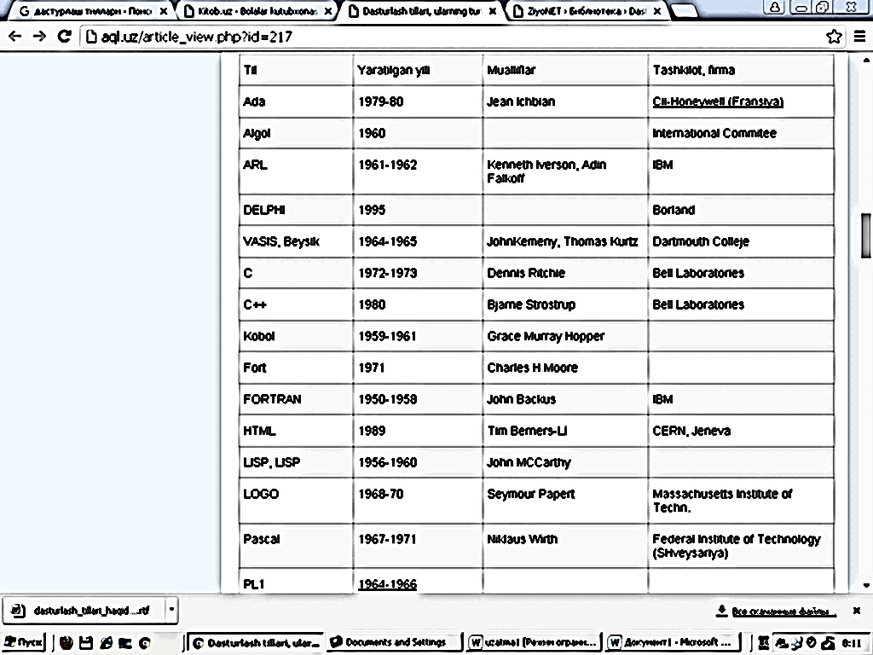

Slide 27
Savollar:
«Mashina tillari», «Assembler tili» xaqida tushuntiring.
«Yuqori darajadagi programmalash tillari». Mnemokodlar to`g`risida tushuncha, «Assembler» tilining maydonlari, tuzilishi (strukturasi) haqida gapirib bering.
MP uchun maxsus programmalashtiriladigan vositalarini aytib bering.
Redaktorlovchi, yuklovchi, modellashtiruvchi, sozlovchi programmalar xaqida nimani bilasiz.
5. «Kompilyator» va «Assembler» programmalari, operatsion sistemalar va monitor to`g`risida tushuncha bering.

